Slide 1

iTransformer
&
Mamba

Slide 2

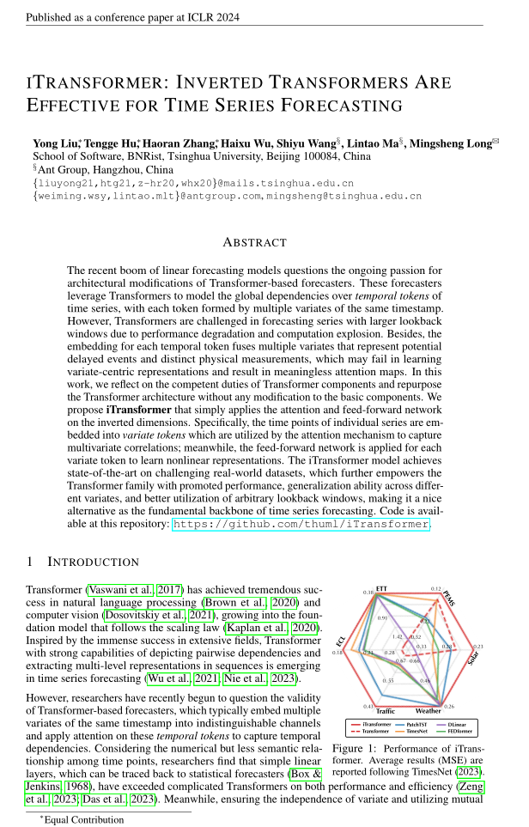
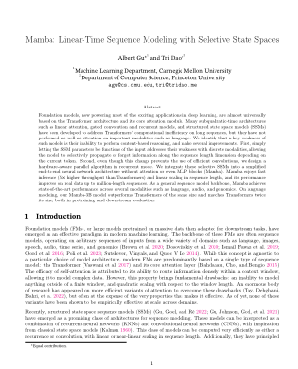
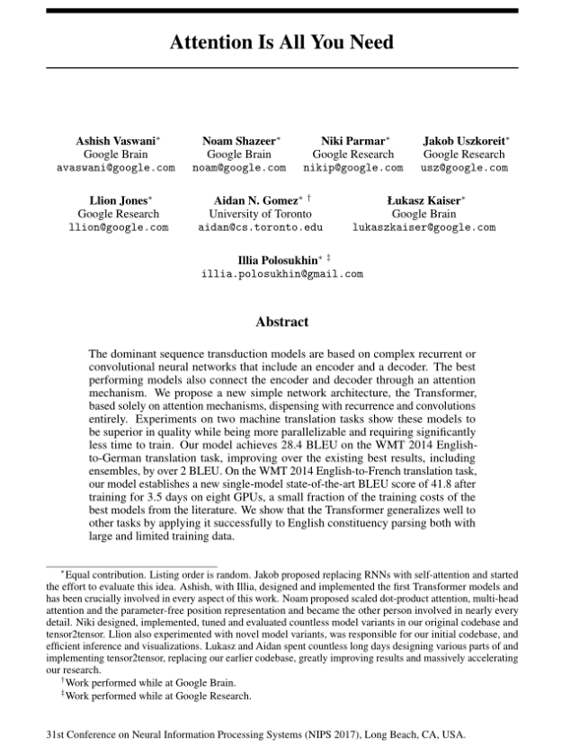
Papers
Attention is all you need – Transformer
iTransformer: inverted Transformers are effective for time series forecasting
Mamba: Linear-Time Sequence Modeling with Selective State Spaces
Notes:
为用户新购买云盘选择合适的位置进行放置->云盘装箱
换而言之就是通过用户新购买云盘资源的需求量和现有仓库资源使用情况进行匹配，选择最为合适的仓库进行放置。

Slide 3
Transformer
review

Slide 4
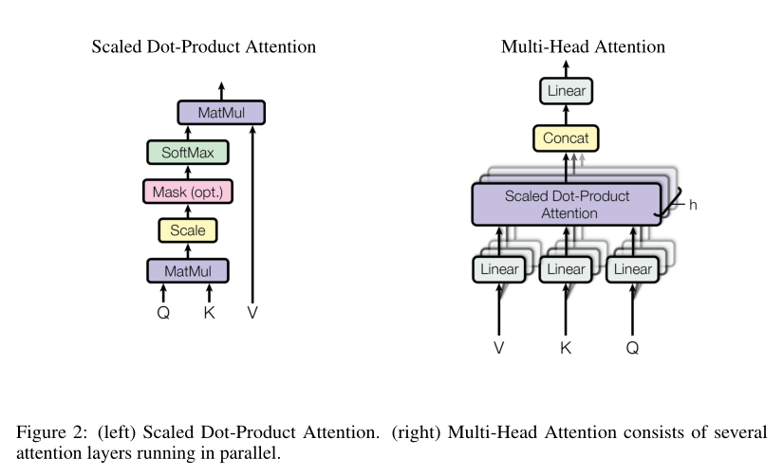
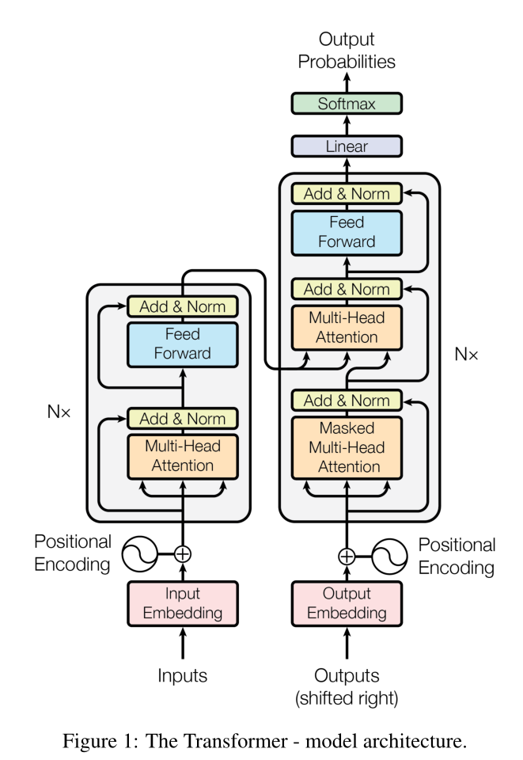
Transformer Review
structure
在transformer中，Self-Attention关注序列内每个位置对其他所有位置的重要性，而Multi-Head Attention则通过在多个子空间中并行计算注意力，使模型能够同时捕获和整合不同方面的上下文信息
FFN层则是一个两层的MLP，用来学习特征；同时也可以通过激活函数的方式，强化模型的表达能力
Notes:
Transformer回顾
关于transformer的基本结构

Slide 5
Transformer Review
structure
相比于CNN
transformer通过自注意力，可以实现对长距离文本的记忆性，有效避免了CNN的对长距离信息的捕获问题(缺陷是带来的比较大的内存开销)
相比于RNN
Transformer避免了递归过程，可以完全使用attention的输入输出来建立全局关系，有效实现并行化
Notes:
Transformer回顾
关于transformer的基本结构

Slide 6
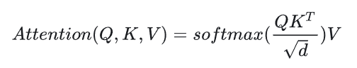
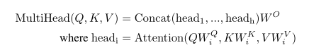
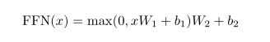
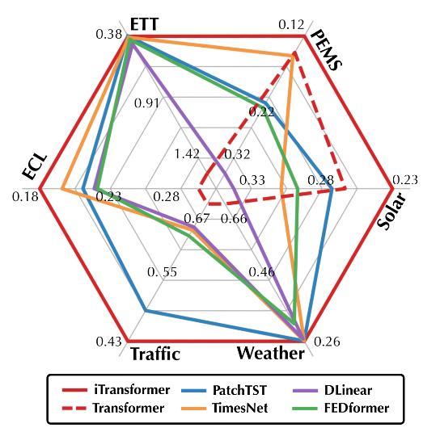
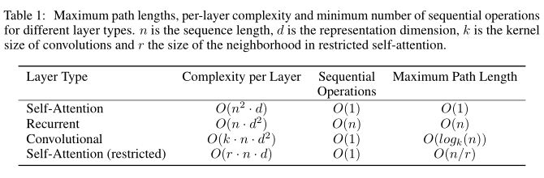
Transformer Review
Algorithm
Complexity
Notes:
Transformer回顾
关于transformer的基本结构

Slide 7
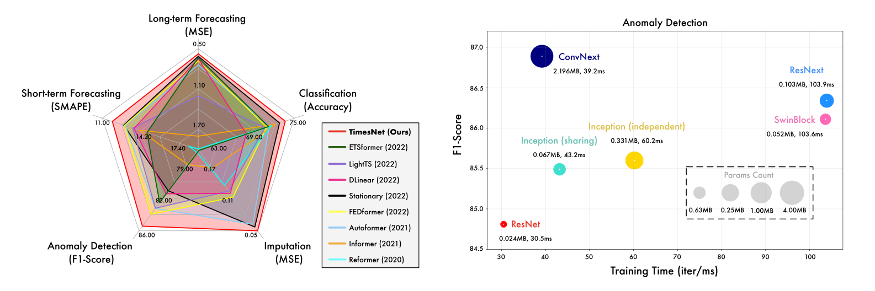
Transformer 的缺陷
长序列上非常消耗显存
前文可见，Transformer的计算复杂度与序列长度呈平方关系，这意味着在处理具有较大回顾窗口的长程序列时，transformer会出现性能下降和计算量激增的问题
时序预测领域效果不突出
基于transformer模型的时序预测架构通常会引入时间步，将时间/词序连同变量编码成统一的temporal token，利用自注意力机制去捕捉不同时刻变量之间的时序相关性，这实际上破坏了变量之间由于不同物理意义带来的相关性，所以效果并不优异
Notes:
Transformer回顾
关于transformer的基本结构

Slide 8
Transformer的改进↓
iTransformer
【较为温和】
不改变transformer原有组件，也不添加新的结构，而通过重新设计transformer的结构，从而使transformer在时序预测领域取得更优秀的性能
应用领域主要在transformer的时序预测方向
Mamba
【崭新模型框架】
基于状态空间理论构建一种新的模型框架，致力于实现比Transformer更快的训练与推理速度
同时，针对Transformer模型所面对的高存储与运行开销问题，Mamba也尝试通过硬件扫描方法，以一种更符合硬件动作的方式来优化内存管理
全新的大模型框架
Notes:
为用户新购买云盘选择合适的位置进行放置->云盘装箱
换而言之就是通过用户新购买云盘资源的需求量和现有仓库资源使用情况进行匹配，选择最为合适的仓库进行放置。

Slide 9
iTransformer
基于Transformer模型设计的预测器，通常会将同一时间步的多个变量嵌入到不可区分的通道中，编码成一个统一的多维Temporal token，并将注意力集中在这些token上来捕获时间相关性。
一些局限性：
对于同一时间步的数据点，他们具有不同的物理意义，采集时间可能不对齐并且尺度差异大，如果强行将它们编码为统一的temporal token也不再区分channels时，多变量间的相关性会被消除，无法学习以变量为基础的高效表征
变量存在时滞性，一个时间点所包含的信息量比较局限，从每个时刻出发，可能并不利于建模全局的时序相关性
在建模数据沿时间方向的长期相关性时，需要考虑历史窗口长度不断增加所带来的性能下降和计算量爆炸问题
Notes:
Transformer回顾
关于transformer的基本结构

Slide 10
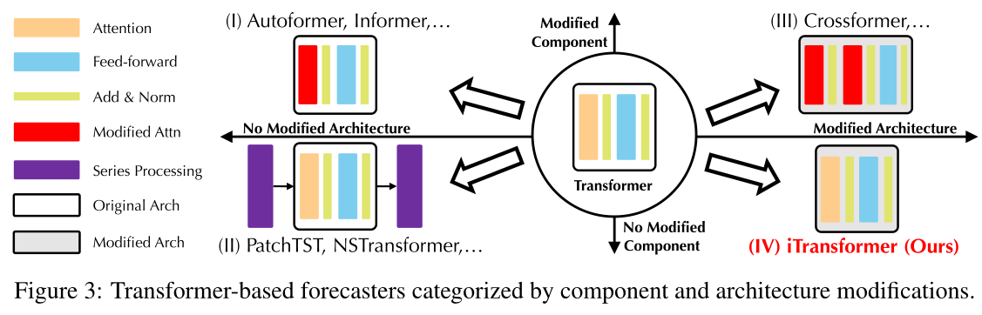
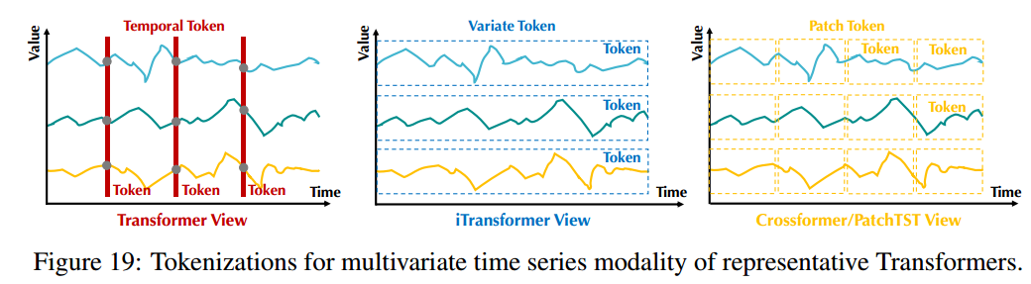
iTransformer
Notes:
Transformer回顾
关于transformer的基本结构

Slide 11
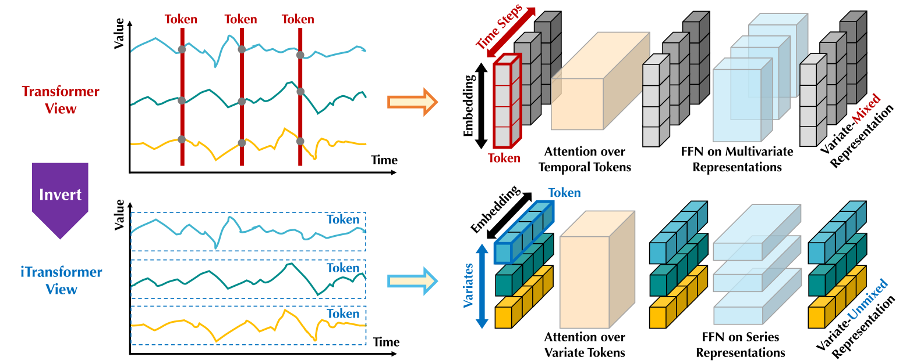
iTransformer
基于前文时序预测中遇到的问题，本文提出了一种全新的transformer架构，在不改变transformer原有的网络架构下，
通过重新设计token的选取原则，以及倒置注意力机制和前馈神经网络的作用，来实现更优异的时间序列分析预测任务
Notes:
基于此，文章提出了一种全新的基于Transformer的时序预测架构，并不改变transformer的网络架构，而是转换了注意力机制和前馈网络的作用。iTransformer将不同的变量分开考虑，每个变量被编码成独立的torken，利用注意力简直建模不同变量间的相关性，而利用前馈网络建模变变量的时序相关性，获取更好的序列时序表征

Slide 12
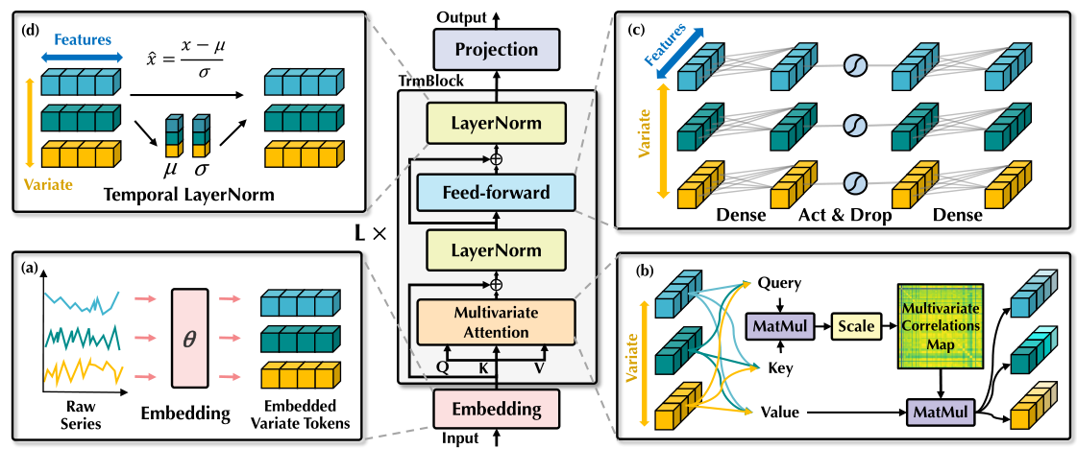
iTransformer
Notes:
Transformer回顾
关于transformer的基本结构

Slide 13
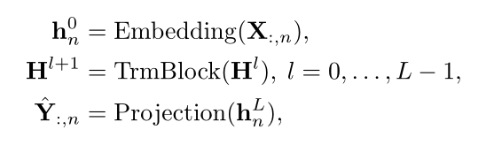
iTransformer
在反向版本中，FFN针对每个token的序列表示，利用普遍近似定理(Hornik, 1991)，提取复杂的函数表示来描述时间序列（t,w,f,…）
通过倒置模块层次的堆叠，文章将时间序列编码后使用密集的非线性连接来解码未来序列的表示，通过这种方式有效地提高时序预测的性能。
该过程可描述为以下内容：
普遍近似定理（universal approximation theorem）(Hornik et al., 1989;Cybenko, 1989) 表明，一个前馈神经网络如果具有线性输出层和至少一层具有任何一种‘‘挤压’’ 性质的激活函数（例如logistic sigmoid激活函数）的隐藏层，只要给予网络足够数量的隐藏单元，它可以以任意的精度来近似任何从一个有限维空间到另一个有限维空间的Borel 可测函数。
万能近似定理意味着无论我们试图学习什么函数，我们知道一个大的MLP 一定能够表示这个函数。
其中，Embedding和Projection都由MLP实现
得到的变量token通过self-attention相互作用，并在TrmBlock中由FFN独立处理
由于序列的顺序隐式地存储在前馈神经网络的神经元排列中，因此这里不再需要在普通的transformer中嵌入位置
Notes:
为用户新购买云盘选择合适的位置进行放置->云盘装箱
换而言之就是通过用户新购买云盘资源的需求量和现有仓库资源使用情况进行匹配，选择最为合适的仓库进行放置。

Slide 14
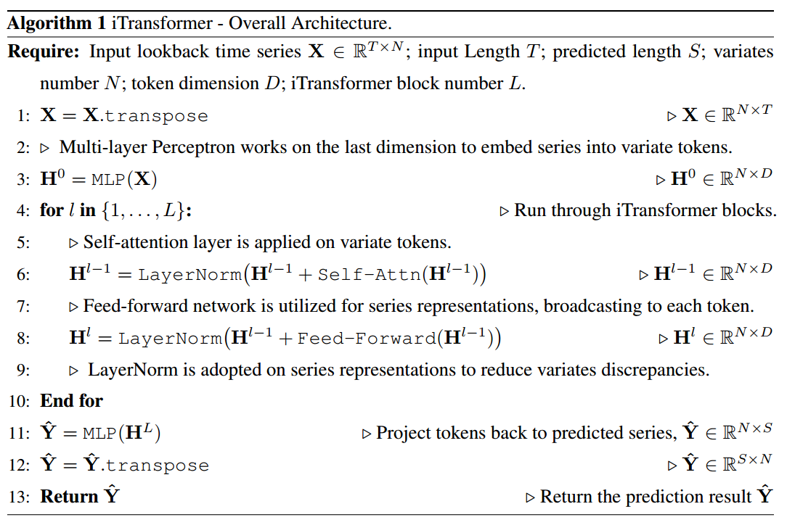
iTransformer
Notes:
为用户新购买云盘选择合适的位置进行放置->云盘装箱
换而言之就是通过用户新购买云盘资源的需求量和现有仓库资源使用情况进行匹配，选择最为合适的仓库进行放置。

Slide 15
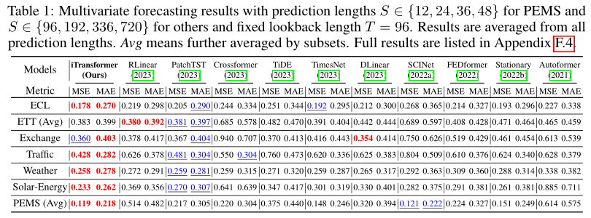
iTransformer
在本节中，作者进行了广泛的实验，以评估提出的模型与高级深度预测器的预测性能。
Notes:
Transformer回顾
关于transformer的基本结构

Slide 16
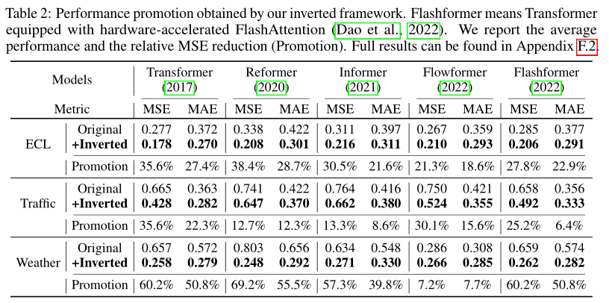
iTransformer
在本节中，作者通过将框架应用于Transformer及其变体来评估itransformer
预测精度
Notes:
Transformer回顾
关于transformer的基本结构

Slide 17
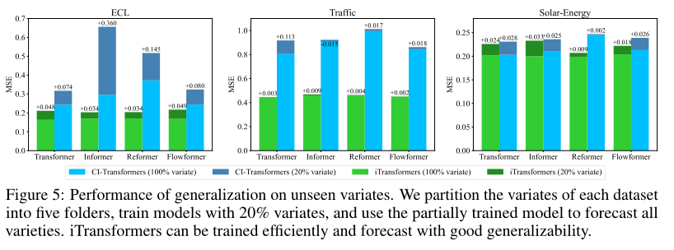
iTransformer
泛化能力
Notes:
Transformer回顾
关于transformer的基本结构

Slide 18
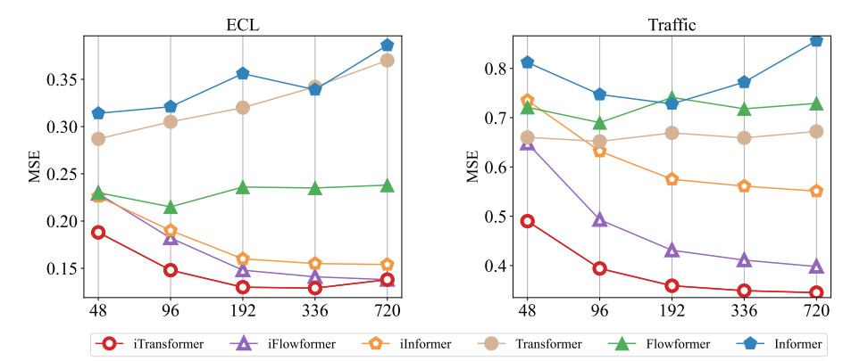
iTransformer
回顾窗口长度
Notes:
Transformer回顾
关于transformer的基本结构

Slide 19
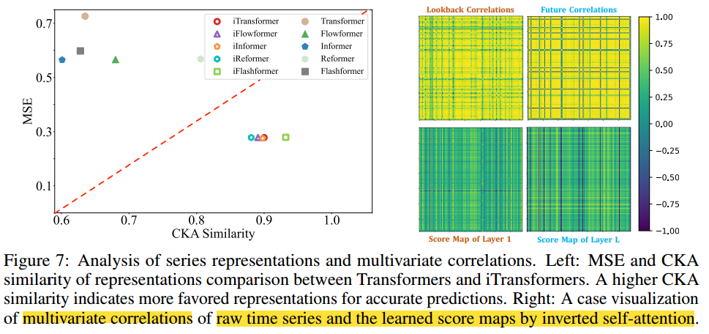
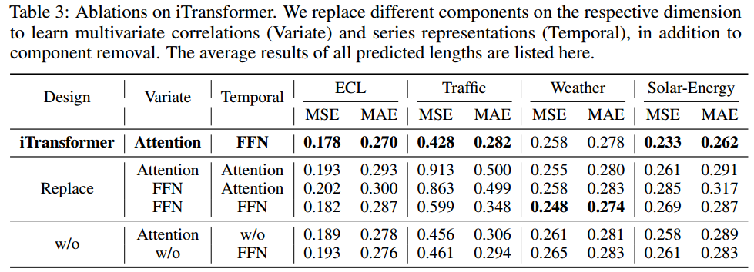
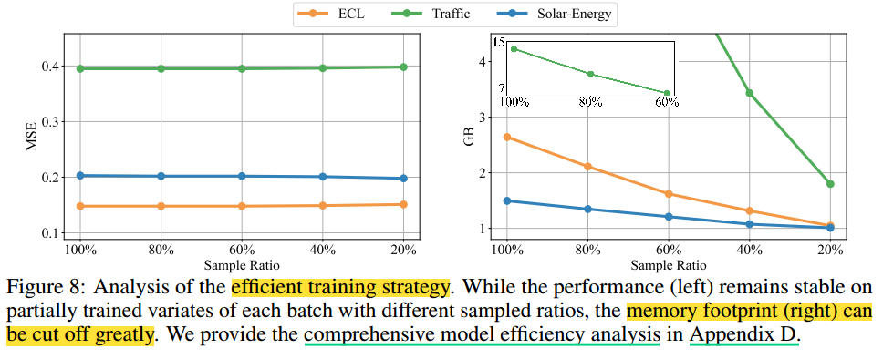
iTransformer
消融实验
多元相关性
具体来说，我们在每批数据中随机选择一部分变量，只使用选定的变量来训练模型。
由于我们的反演使得变量通道的数量是灵活的，所以模型可以对所有的变量进行预测。如图8所示，我们提出的策略的性能仍然可以与全变量训练相媲美，而内存占用可以显着减少
Notes:
Transformer回顾
关于transformer的基本结构

Slide 20
iTransformer
iTransformer小结
考虑到多元时间序列的特点，作者提出了在不修改任何固有模块的情况下对Transformer的结构进行翻转的iTransformer。
iTransformer将独立序列作为变量token，通过注意力来捕获多变量相关性，并利用LayerNorm和FFN学习序列表示，取得了最先进的性能。
一些启发：Transformer本身并不一定是不适合来做多元时间序列预测任务，可能是原有的结构设计不恰当，通过合理的结构设计可以使模型得到更优化的结果
Notes:
为用户新购买云盘选择合适的位置进行放置->云盘装箱
换而言之就是通过用户新购买云盘资源的需求量和现有仓库资源使用情况进行匹配，选择最为合适的仓库进行放置。

Slide 21
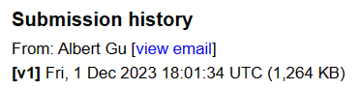
Mamba
Mamba: Linear-Time Sequence Modeling with Selective State Spaces
卡内基梅隆大学机器学习系助理教授 Albert Gu和普林斯顿大学计算机科学系即将上任的助理教授Tri Dao，联合提出一项名为「MAMBA」的研究
Notes:
为用户新购买云盘选择合适的位置进行放置->云盘装箱
换而言之就是通过用户新购买云盘资源的需求量和现有仓库资源使用情况进行匹配，选择最为合适的仓库进行放置。

Slide 22
Mamba研究背景
Transformer架构的模型有下述两个局限：
计算复杂度问题。O（N2）的复杂度带来的是在长序列中的注意力散失，带来性能下降以及计算量的爆炸
可解释性差。尽管Transformer的数学表示比较简单，但是目前仍无法精准理解Transformer的输出选择
为了解决Transformer的这类问题，各种架构变体涌现（参考前面讲的iTransformer）,但是往往这类解决方案会降低框架在其他方面的原有优点，或者在实践中效果不佳。
另一个研究前景就是去开发全新于Transformer的框架。Mamba就是在此基础上进行的研发。
Notes:
为用户新购买云盘选择合适的位置进行放置->云盘装箱
换而言之就是通过用户新购买云盘资源的需求量和现有仓库资源使用情况进行匹配，选择最为合适的仓库进行放置。

Slide 23
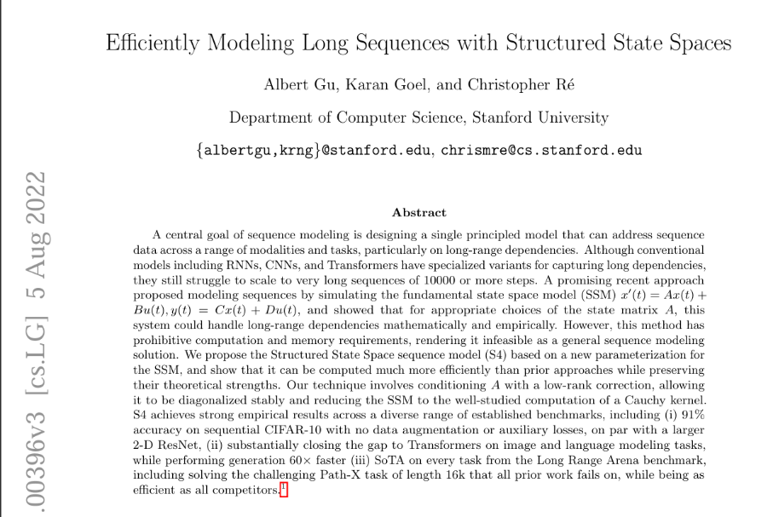
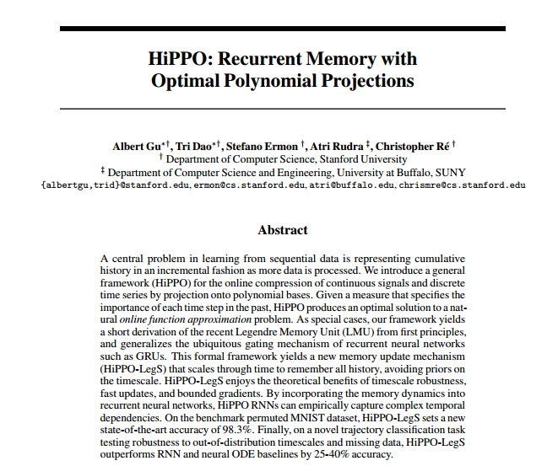
Mamba
前置知识
SSM状态空间模型
S4
连续空间离散化
递归和卷积设计
Notes:
为用户新购买云盘选择合适的位置进行放置->云盘装箱
换而言之就是通过用户新购买云盘资源的需求量和现有仓库资源使用情况进行匹配，选择最为合适的仓库进行放置。

Slide 24
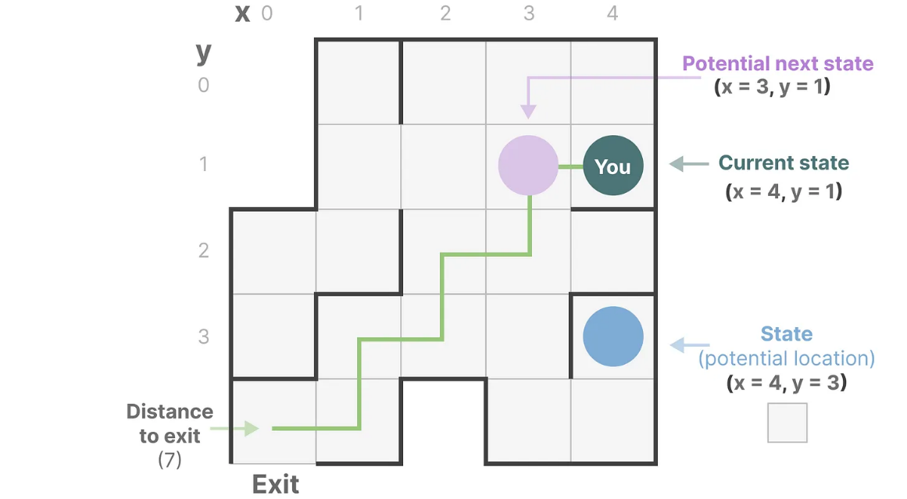
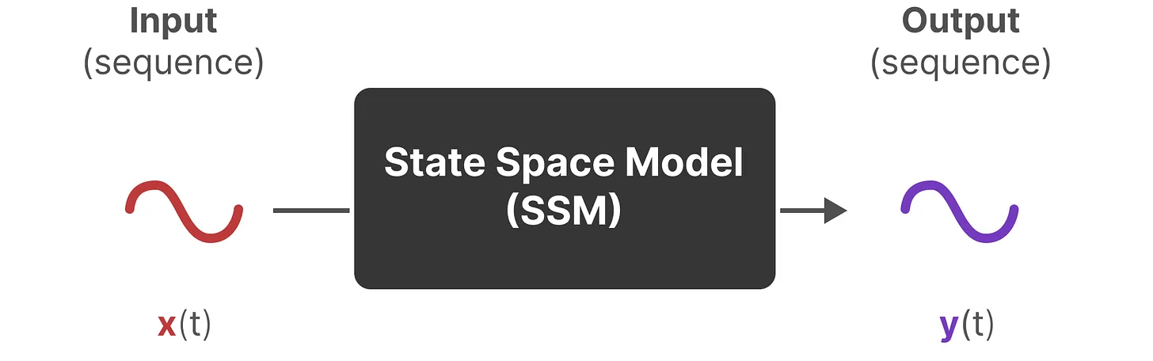
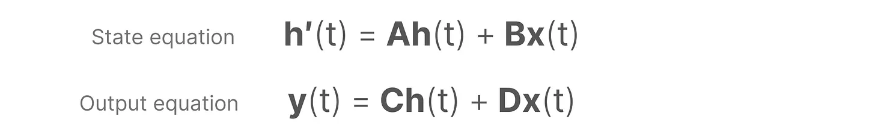
Mamba – 状态空间模型
状态空间模型
信息
当前状态
未来可能状态
可执行动作
数学表示
Notes:
为用户新购买云盘选择合适的位置进行放置->云盘装箱
换而言之就是通过用户新购买云盘资源的需求量和现有仓库资源使用情况进行匹配，选择最为合适的仓库进行放置。

Slide 25
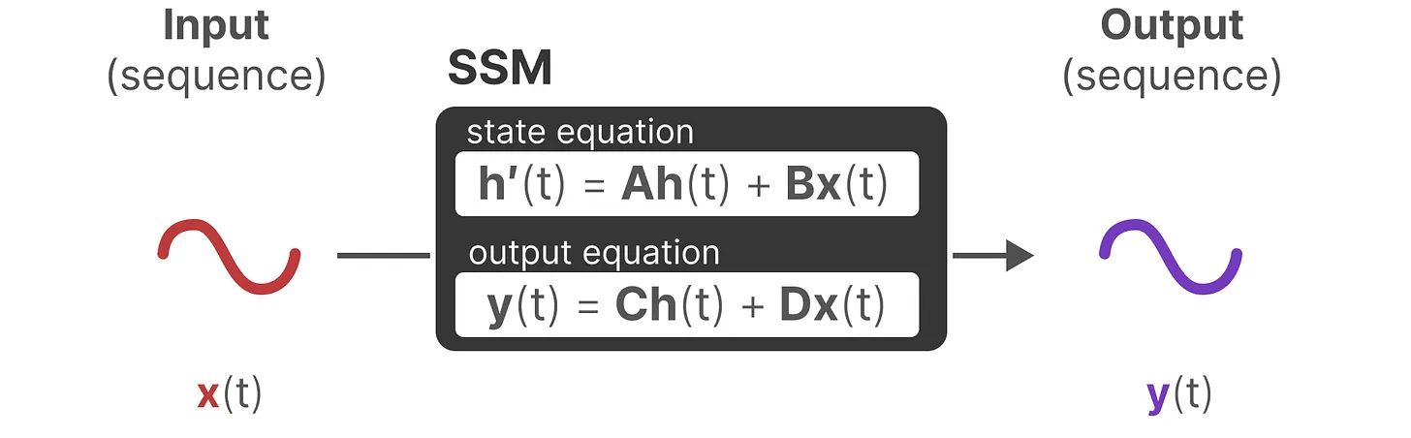
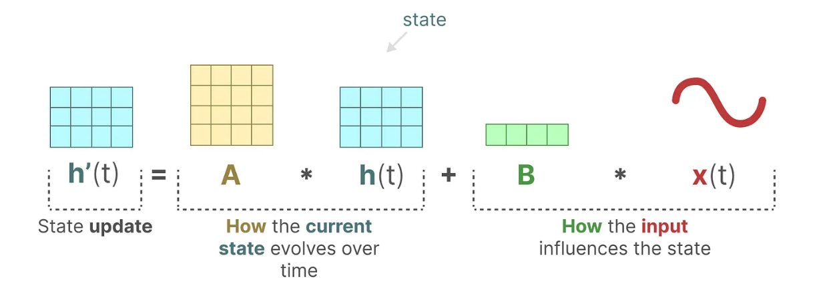
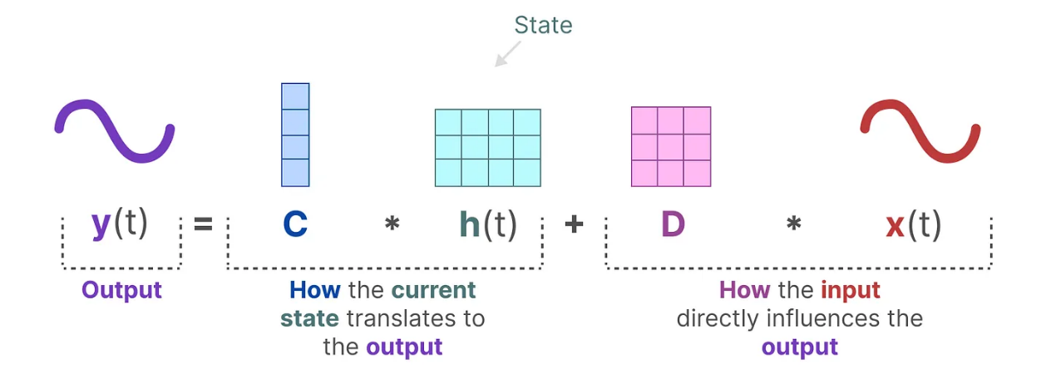
Mamba – SSM
状态更新
序列输出
Notes:
为用户新购买云盘选择合适的位置进行放置->云盘装箱
换而言之就是通过用户新购买云盘资源的需求量和现有仓库资源使用情况进行匹配，选择最为合适的仓库进行放置。

Slide 26
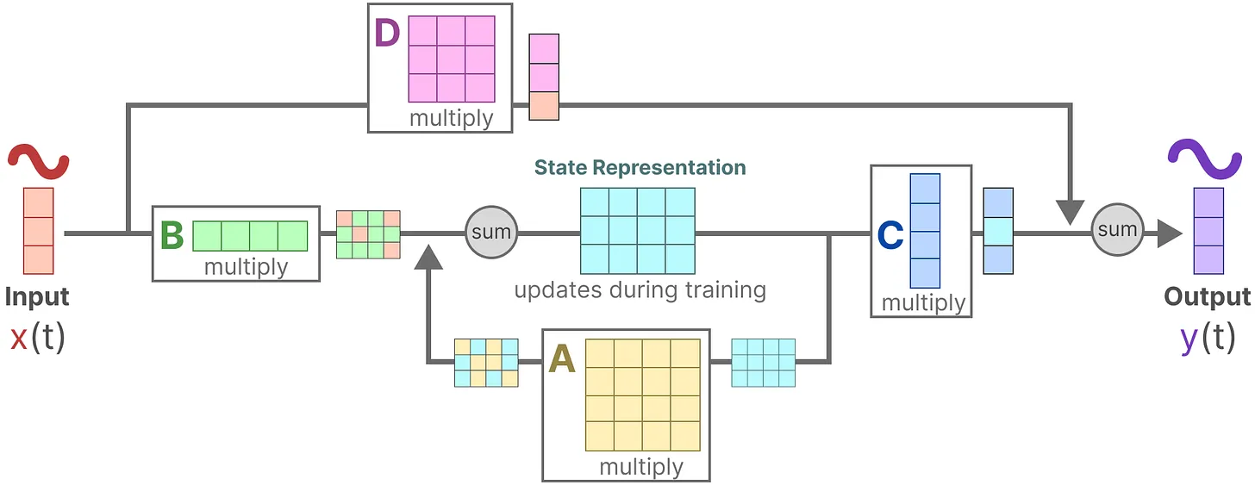
Mamba - SSM
SSM
Notes:
为用户新购买云盘选择合适的位置进行放置->云盘装箱
换而言之就是通过用户新购买云盘资源的需求量和现有仓库资源使用情况进行匹配，选择最为合适的仓库进行放置。

Slide 27
Mamba – S4
从SSM理论到S4模型
SSM常用来观测连续信号的输入输出，但是在针对离散数据的训练上SSM也能学习到底层蕴含的连续信息
S4模型（Structured State Space Sequence Models）是第一个基于状态空间表示的模型，其本身是对SSM做了结构化处理,使得参数矩阵具有特定的结构，从而在初始化层面上能简化计算、提高参数学习效率
从SSM到S4大致包含三部分内容
基于Hippo处理长序列 --- 长距离依赖问题
离散化SSM --- 离散数据的处理 和 卷积训练的实现
循环/卷积表示 --- 快速训练和推理的转换
Notes:
为用户新购买云盘选择合适的位置进行放置->云盘装箱
换而言之就是通过用户新购买云盘资源的需求量和现有仓库资源使用情况进行匹配，选择最为合适的仓库进行放置。

Slide 28
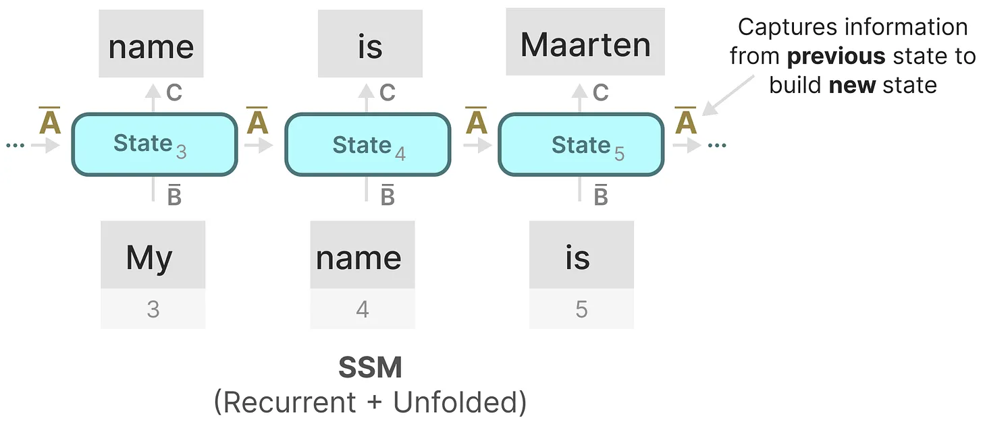
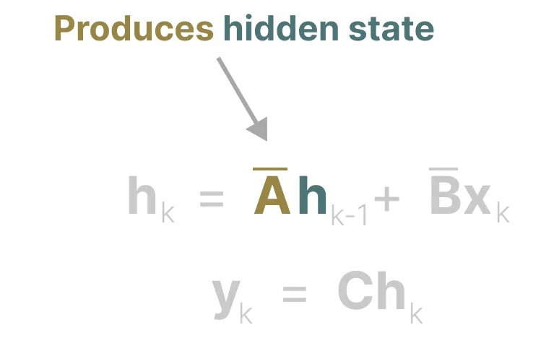
Mamba – S4
HiPPO: Recurrent Memory with Optimal Polynomial Projections -- NeurIPS
由于矩阵A只记住之前的几个token和捕获迄今为止看到的每个token之间的区别，特别是在循环表示的上下文中，因为它只回顾以前的状态 --- 如何保留以保留比较长Memory的方式来创建矩阵？ --- Hippo
Notes:
为用户新购买云盘选择合适的位置进行放置->云盘装箱
换而言之就是通过用户新购买云盘资源的需求量和现有仓库资源使用情况进行匹配，选择最为合适的仓库进行放置。

Slide 29
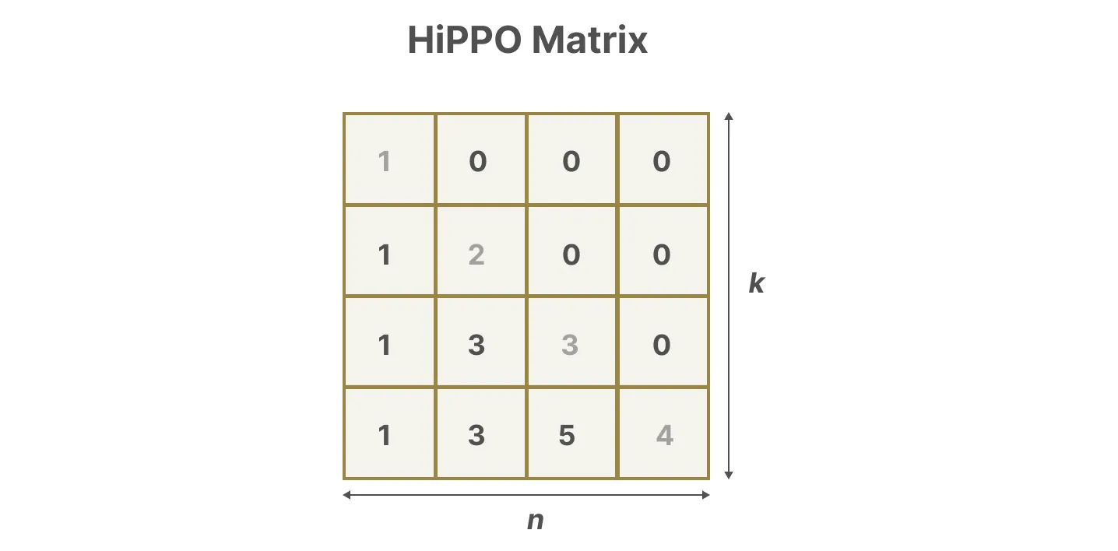
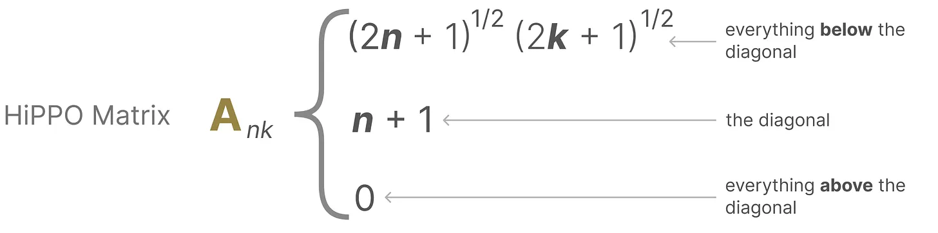
Mamba
HiPPO: Recurrent Memory with Optimal Polynomial Projections -- NeurIPS
它使用矩阵构建一个“可以很好地捕获最近的token并衰减旧的token”状态表示(to build a state representation that captures recent tokens well and decays older tokens)， 通过函数逼近产生状态矩阵 A 的最优解
正由于HiPPO 矩阵可以产生一个隐藏状态来记住其历史(从数学上讲，它是通过跟踪Legendre polynomial的系数来实现的，这使得它能够逼近所有以前的历史)，使得在被应用于循环表示和卷积表示中时，可以处理远程依赖性
Notes:
为用户新购买云盘选择合适的位置进行放置->云盘装箱
换而言之就是通过用户新购买云盘资源的需求量和现有仓库资源使用情况进行匹配，选择最为合适的仓库进行放置。

Slide 30
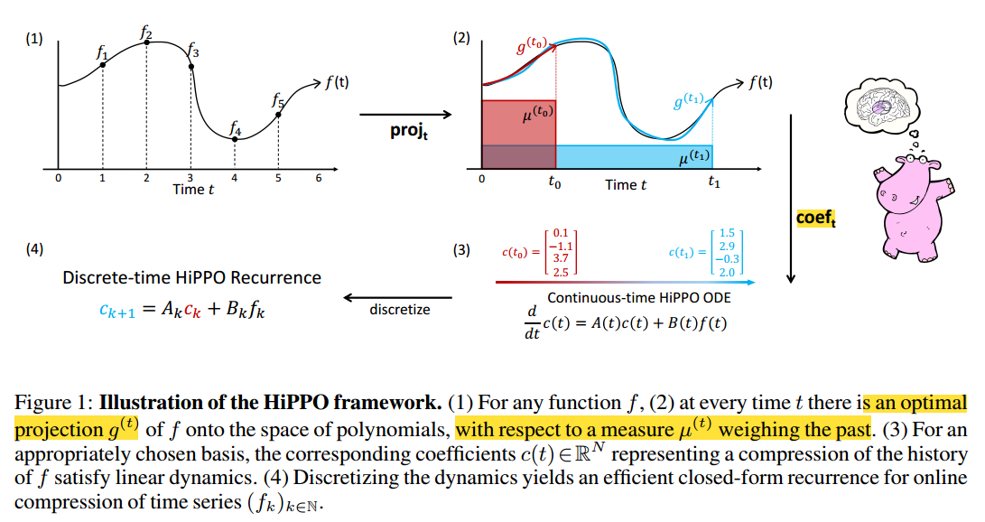
Mamba – S4
HiPPO: Recurrent Memory with Optimal Polynomial Projections -- NeurIPS
Notes:
为用户新购买云盘选择合适的位置进行放置->云盘装箱
换而言之就是通过用户新购买云盘资源的需求量和现有仓库资源使用情况进行匹配，选择最为合适的仓库进行放置。

Slide 31
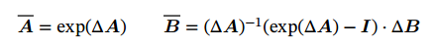
Mamba – S4
Discrete-time SSM: The Recurrent Representation
有4个参数(∆, A, B, C)
针对离散化的输入（如文本序列）代替连续函数的情况，我们引入输入分辨率的步长Δ，来对SSM连续模型进行离散化处理
“ During training, the continuous representation is discretized”
只是在训练过程中A才被离散化，保存A时还是采用连续形式
Notes:
为用户新购买云盘选择合适的位置进行放置->云盘装箱
换而言之就是通过用户新购买云盘资源的需求量和现有仓库资源使用情况进行匹配，选择最为合适的仓库进行放置。

Slide 32
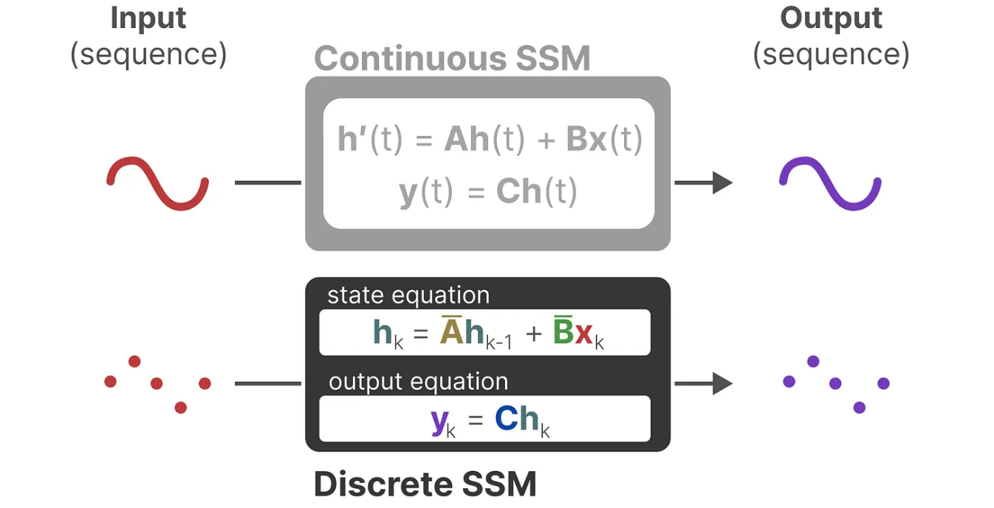
Mamba – S4
Discrete-time SSM: The Recurrent Representation
经过离散化处理后，我们将原来函数到函数的映射关系转换为序列到序列的映射关系，由此可以对离散化的数据进行训练与推理
此外，经过离散化的状态方程变为关于Xk的递归式，从而允许了离散SSM像RNN一样递归计算
Notes:
为用户新购买云盘选择合适的位置进行放置->云盘装箱
换而言之就是通过用户新购买云盘资源的需求量和现有仓库资源使用情况进行匹配，选择最为合适的仓库进行放置。

Slide 33

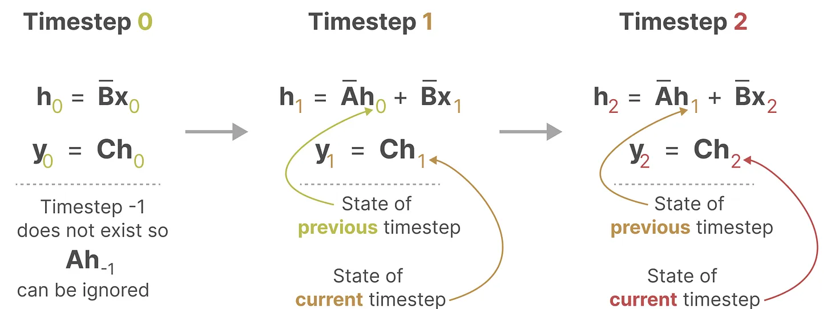
Mamba – S4
Discrete-time SSM: The Recurrent Representation
离散的SSM允许我们利用时间步长重新描述问题
Notes:
为用户新购买云盘选择合适的位置进行放置->云盘装箱
换而言之就是通过用户新购买云盘资源的需求量和现有仓库资源使用情况进行匹配，选择最为合适的仓库进行放置。

Slide 34
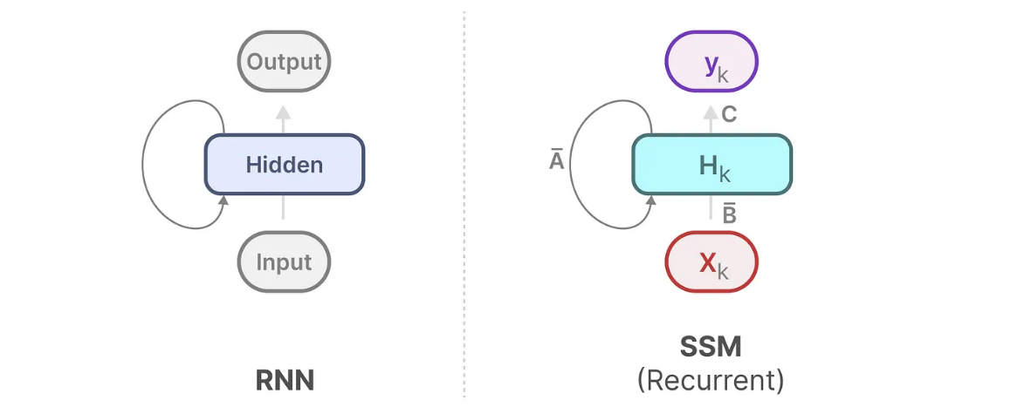
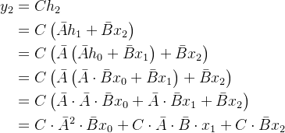
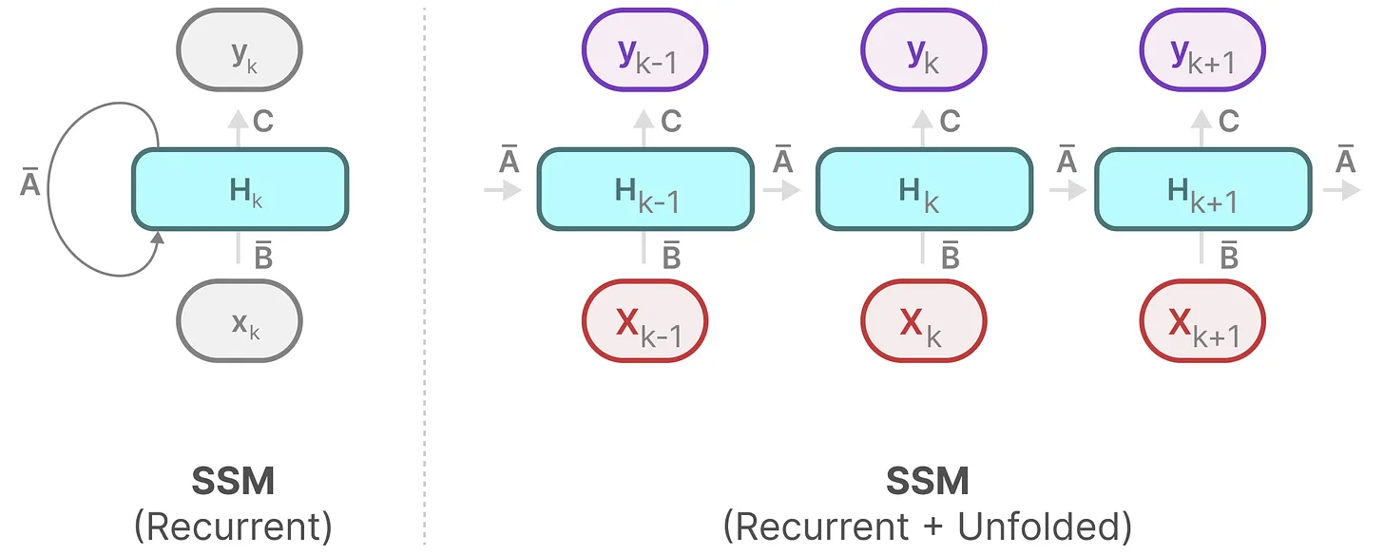
Mamba – S4
Notes:
为用户新购买云盘选择合适的位置进行放置->云盘装箱
换而言之就是通过用户新购买云盘资源的需求量和现有仓库资源使用情况进行匹配，选择最为合适的仓库进行放置。

Slide 35
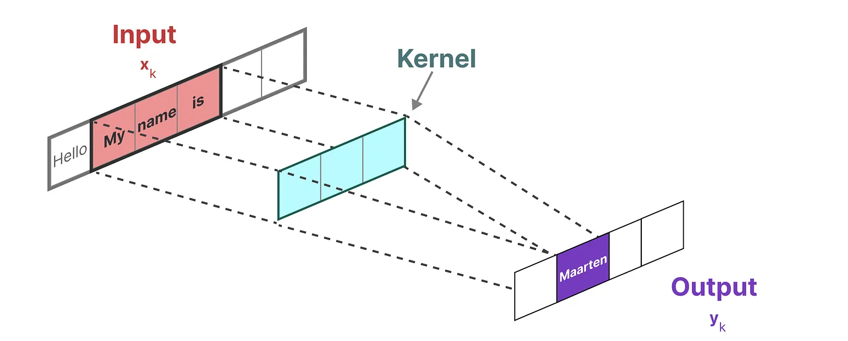
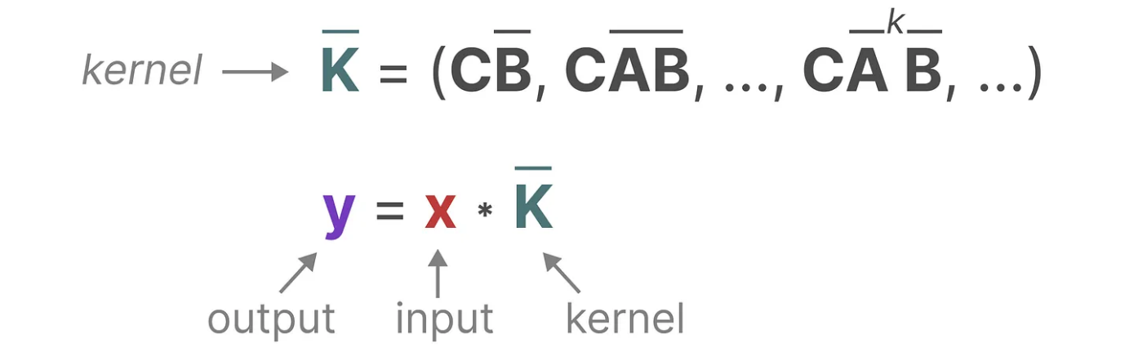
Mamba
Discrete-time SSM: The Recurrent Representation
Notes:
为用户新购买云盘选择合适的位置进行放置->云盘装箱
换而言之就是通过用户新购买云盘资源的需求量和现有仓库资源使用情况进行匹配，选择最为合适的仓库进行放置。

Slide 36
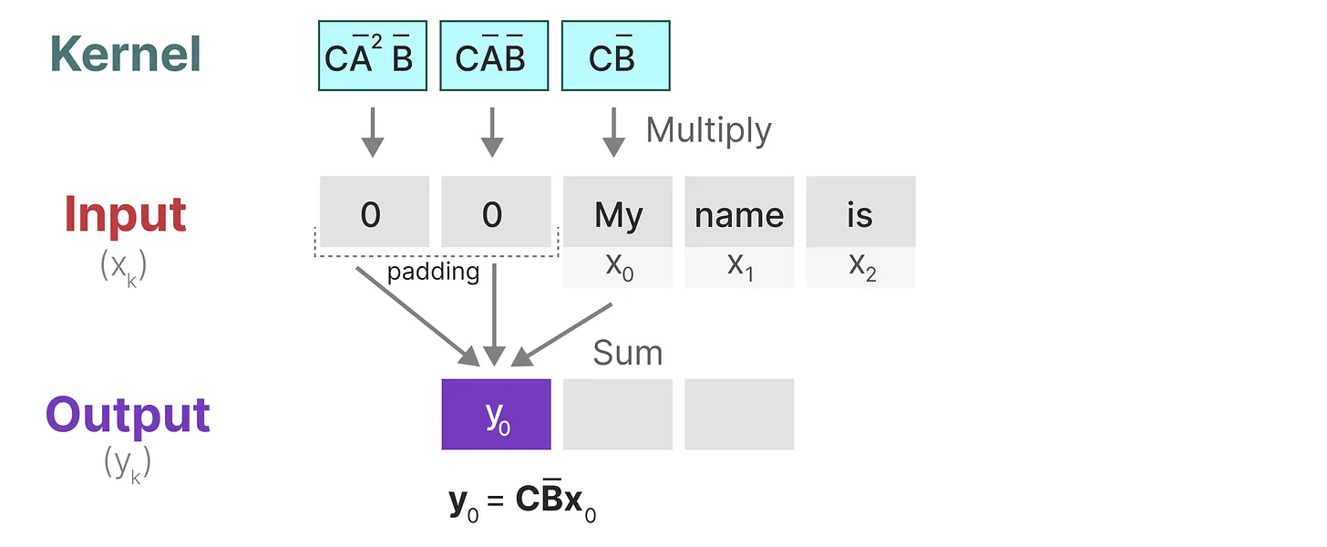
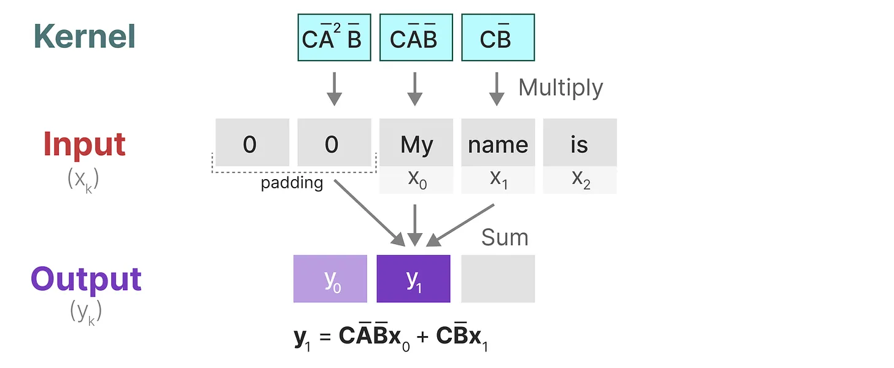
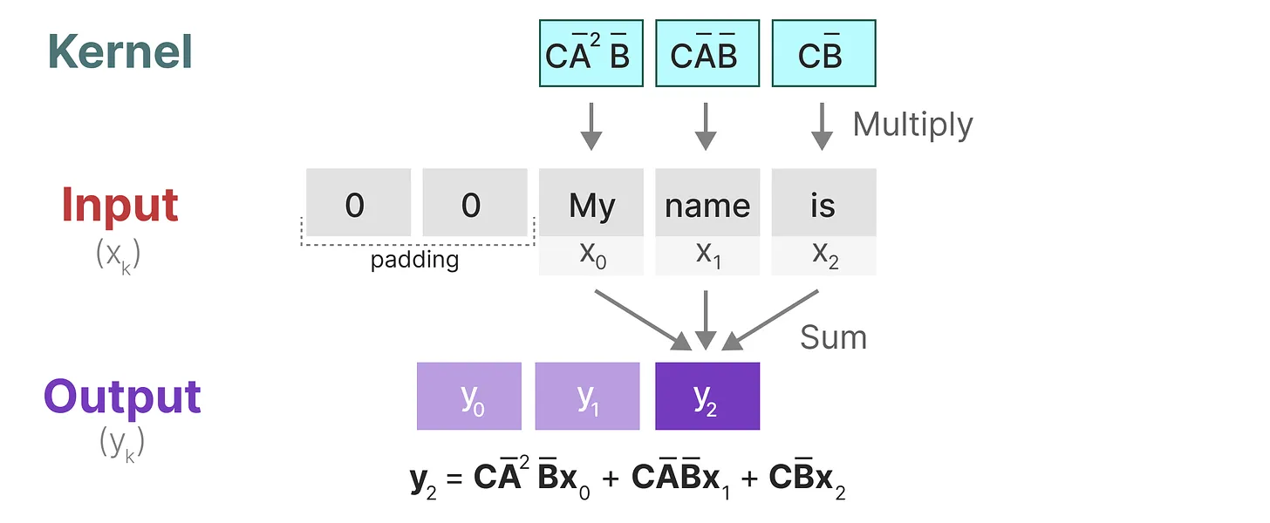
Mamba
Discrete-time SSM: The Recurrent Representation
由此我们可以设计卷积核，超高速的并行的去计算y值，从而实现训练的快速性
Notes:
为用户新购买云盘选择合适的位置进行放置->云盘装箱
换而言之就是通过用户新购买云盘资源的需求量和现有仓库资源使用情况进行匹配，选择最为合适的仓库进行放置。

Slide 37

Mamba
Notes:
为用户新购买云盘选择合适的位置进行放置->云盘装箱
换而言之就是通过用户新购买云盘资源的需求量和现有仓库资源使用情况进行匹配，选择最为合适的仓库进行放置。

Slide 38
Mamba
SSM模型（S4）的问题
系数矩阵A B C 是线性时不变（LTI）的，不随输入变化而变化，这意味着针对每一个token，矩阵A B C都是相同的，无法做到针对性推理
缺乏选择性，无法根据各个token重要性的不同而选择性聚焦
这两个问题时常是不兼容的，如果想要实现有选择性，就要用RNN模式进行训练；然而RNN训练速度又非常慢，使用CNN快速训练又必须对A B C 矩阵计算卷积核加入训练，无法聚焦
需要找到一种无需卷积的并行训练方式
Notes:
为用户新购买云盘选择合适的位置进行放置->云盘装箱
换而言之就是通过用户新购买云盘资源的需求量和现有仓库资源使用情况进行匹配，选择最为合适的仓库进行放置。

Slide 39

Mamba
S6设计
硬件感知和并行
深度框架
Notes:
为用户新购买云盘选择合适的位置进行放置->云盘装箱
换而言之就是通过用户新购买云盘资源的需求量和现有仓库资源使用情况进行匹配，选择最为合适的仓库进行放置。

Slide 40

Mamba – S6架构
作者认为序列建模的一个基本问题就是将上下文压缩成更小的状态
从这个角度来看：
Attention机制有效果但是不高效，因为它不压缩上下文（显式存储整个上下文，KV catch），这直接导致了transformer的线性时间推理和二次时间训练缓慢
RNN是有效的，有一个有限状态，可以实现常数时间推理和线性时间训练，但是这种有效性受上下文压缩程度的限制，序列过长则可能导致遗忘
Notes:
为用户新购买云盘选择合适的位置进行放置->云盘装箱
换而言之就是通过用户新购买云盘资源的需求量和现有仓库资源使用情况进行匹配，选择最为合适的仓库进行放置。

Slide 41

Mamba – S6架构
总之，序列模型的效率与效果的权衡点在于它们对状态的压缩程度：
高效的模型必须有一个小的状态(比如RNN或S4)
而有效的模型必须有一个包含来自上下文的所有必要信息的状态(比如transformer)
Notes:
为用户新购买云盘选择合适的位置进行放置->云盘装箱
换而言之就是通过用户新购买云盘资源的需求量和现有仓库资源使用情况进行匹配，选择最为合适的仓库进行放置。

Slide 42

Mamba – S6 架构
在Mamaba中，作者让 矩阵、 矩阵、 成为输入的函数，让模型能够根据输入内容自适应地调整其行为
较小的步长Δ会忽略特定单词，而更多地使用先前的上文，而较大的步长Δ会更多地关注输入单词而不是上文
B 和 C 矩阵则分别作用于X(t)输入 和 Y(t)输出，设计B、C可以控制x进入h的程度，以及从h输出到y的程度
因此，通过在S4模型上加入Select设计，原有的时不变矩阵B，C 和 离散步长Δ 可以随输入的变化而自行调整，从而可以对输入的token做自适应，从而实现针对性推理和选择性聚焦
Notes:
为用户新购买云盘选择合适的位置进行放置->云盘装箱
换而言之就是通过用户新购买云盘资源的需求量和现有仓库资源使用情况进行匹配，选择最为合适的仓库进行放置。

Slide 43


Mamba – 硬件感知和并行
并行扫描(parallel scan)且借鉴Flash Attention
我们可以分段计算序列并迭代地组合它们,即动态矩阵B和C以及并行扫描算法,一起创建选择性扫描算法
此外，为了让传统的SSM在现代GPU上也能高效计算，Mamba中也使用了Flash Attention技术
简而言之，利用内存的不同层级结构处理SSM的状态，减少高带宽但慢速的HBM内存反复读写这个瓶颈具体而言，就是限制需要从 DRAM 到 SRAM 的次数(通过内核融合kernel fusion来实现)，避免一有结果便从SRAM写入到DRAM，而是待SRAM中有一批结果再集中写入DRAM中，从而降低来回读写的次数
Notes:
为用户新购买云盘选择合适的位置进行放置->云盘装箱
换而言之就是通过用户新购买云盘资源的需求量和现有仓库资源使用情况进行匹配，选择最为合适的仓库进行放置。

Slide 44


Mamba – 深度框架
将大多数SSM架构比如H3的基础块，与现代神经网络比如transformer中普遍存在的门控MLP相结合，组成新的Mamba块，重复这个块，与归一化和残差连接结合，便构成了Mamba架构
Notes:
为用户新购买云盘选择合适的位置进行放置->云盘装箱
换而言之就是通过用户新购买云盘资源的需求量和现有仓库资源使用情况进行匹配，选择最为合适的仓库进行放置。

Slide 45

Mamba
Notes:
为用户新购买云盘选择合适的位置进行放置->云盘装箱
换而言之就是通过用户新购买云盘资源的需求量和现有仓库资源使用情况进行匹配，选择最为合适的仓库进行放置。

Slide 46

Mamba
Notes:
为用户新购买云盘选择合适的位置进行放置->云盘装箱
换而言之就是通过用户新购买云盘资源的需求量和现有仓库资源使用情况进行匹配，选择最为合适的仓库进行放置。

Slide 47

Mamba
Notes:
为用户新购买云盘选择合适的位置进行放置->云盘装箱
换而言之就是通过用户新购买云盘资源的需求量和现有仓库资源使用情况进行匹配，选择最为合适的仓库进行放置。

Slide 48

Mamba
Notes:
为用户新购买云盘选择合适的位置进行放置->云盘装箱
换而言之就是通过用户新购买云盘资源的需求量和现有仓库资源使用情况进行匹配，选择最为合适的仓库进行放置。

Slide 49
Mamba
Mamba 被ICLR拒收
1. 缺少 LRA（Long Range Arena）的结果：审稿人强调缺少 LRA 的结果，而 LRA 是公认的长序列建模基准。在之前的状态空间模型研究中，LRA 已成为惯例，因此必须对其进行全面评估。
2. 使用困惑度进行评估：审稿人质疑将困惑度作为主要评价指标的做法。论文引用了 Sun et al. (2021)（《Do Long-Range Language Models Actually Use Long-Range Context?》）的观点，他们认为较低的困惑度并不一定意味着最终 NLP 应用的建模能力有所提高。Zhang et al. (2023)（《Efficient Long-Range Transformers: You Need to Attend More, but Not Necessarily at Every Layer》）进一步加强了他们的观点，他们强调了一些 transformer 模型的局限性，这些模型虽然实现了较低的困惑度，但在生成任务（如摘要和问题解答）中却举步维艰。
Notes:
为用户新购买云盘选择合适的位置进行放置->云盘装箱
换而言之就是通过用户新购买云盘资源的需求量和现有仓库资源使用情况进行匹配，选择最为合适的仓库进行放置。

Slide 50
Q&A
Thanks！
Notes:
Thanks for listening!

